Slide 1
Методическая система учителя физкультуры Колесникова Алексея Витальевича
Муниципальное бюджетное общеобразовательное учреждение средняя общеобразовательная школа № 78
город Краснодар, 2012 г.

Slide 2
Тема:
«Комплексное использование урочных и неурочных форм физического воспитания в практической работе в МБОУ СОШ№ 78»

Slide 3
Идея:
Комплексное использование различных видов программного материала на уроках физической культуры в 1 - 4 классах

Slide 4
В связи с тенденцией к снижению уровня физической подготовленности учащихся 1-4 классов и недостаточным объемом физической активности школьников, необходимо оптимизировать содержание уроков физическая культура. Комплексное использование средств и методов «легкой атлетики», «гимнастики», «спортивных и подвижных игр» в содержании уроков позволяет обеспечить разнообразные виды физических нагрузок с учетом индивидуальных особенностей организма детей, их интересов и мотиваций, дифференцировать подходы к мальчикам и девочкам, а так же к учащимся, с низким, средним и высоким уровнем физического развития.
Актуальность:

Slide 5
Предполагалось, что широкое использование средств и методов программного материала по физической культуре, по разделам «легкая атлетика», «гимнастика», «спортивные игры», позволяет обеспечить индивидуально-дифференцированный подход в определении объёма и интенсивности физических нагрузок с учётом физического состояния учащихся 1-4 классов, что обеспечит повышение эффективности физического воспитания детей 7-11 лет.
Актуальность: В связи с тенденцией к снижению уровня физической подготовленности учащихся 5-6 классов и недостаточным объемом физической активности школьников, необходимо оптимизировать содержание уроков физическая культура. Комплексное использование средств и методов «легкой атлетики», «гимнастики», «спортивных и подвижных игр» в содержании уроков позволяет обеспечить разнообразные виды физических нагрузок с учетом индивидуальных особенностей организма детей, их интересов и мотиваций, дифференцировать подходы к мальчикам и девочкам, а так же к детям, с низким, средним и высоким уровнем физического развития.
Гипотеза:

Slide 6
Обеспечить высокую эффективность физического воспитания для учащихся 1 - 4 классов в условиях общеобразовательного учреждения МБОУ СОШ № 78.
Цель:

Slide 7
Задачи:
1. Определить пути повышения урочных форм физического воспитания на основе комплексного использования различных видов программного материала.
2. Определить эффективность внедрения в практику МБОУ СОШ№ 78., разработанной комплексной методики уроков физической культуры
3. Обосновать и разработать содержание уроков физическая культура на основе средств и методов, разделов «легкая атлетика», «гимнастика», «спортивные игры».

Slide 8
Методическая система
Урочная форма
Неурочная форма
НАПРАВЛЕНИЯ:
Образовательное
Воспитательное
Оздоровительное
Программное
обеспечение
Надпредметное
направление
Педагогические
приемы и методы
Образовательный процесс

Slide 9
Формируемые компетентности:
умение учащихся подбирать адекватные к их текущему состоянию средства и методы физической подготовки
умение оценивать своё физическое состояние.
формирование знаний, умений и навыков самостоятельного применения физических упражнений по разделам «легкая атлетика», «гимнастика», «спортивные игры».
формирование знаний о влиянии на организм физических нагрузок.

Slide 10
Формируемые компетентности:
умение определять количество, интенсивность и условия выполнения физических упражнений, направленных на развитие физических качеств у школьников
выработка потребности к мотивации к физической активности.
формирование здорового образа и стиля жизни у современных школьников
формирование ценности здоровья у мальчиков и девочек

Slide 11
Формируемые надпредметные направления:
художественно – эстетическое;
физкультурно-оздоровительное;
гражданско – патриотическое;
туристско – краеведческое.

Slide 12
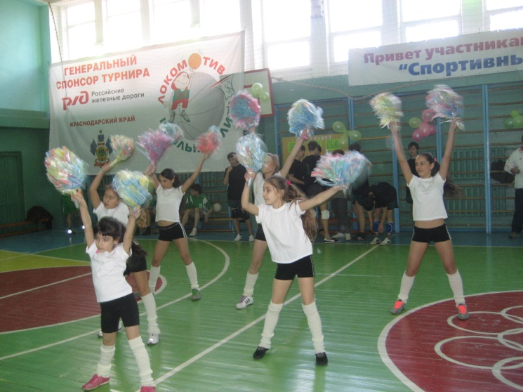
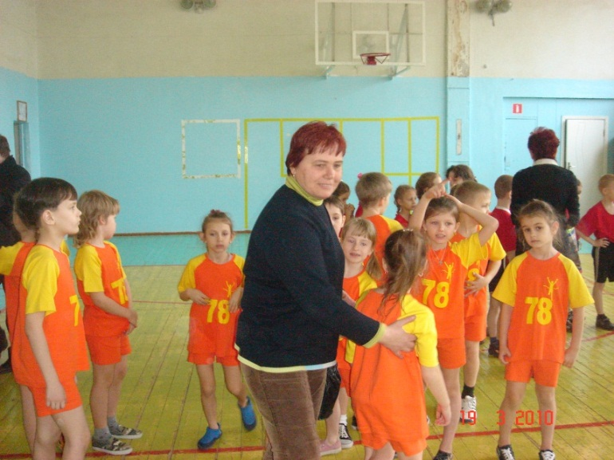
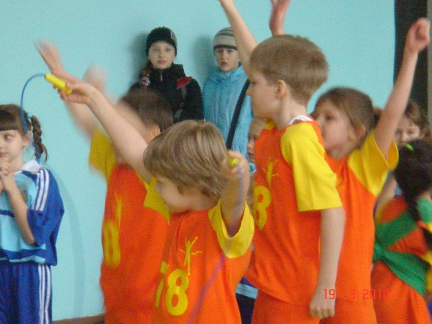
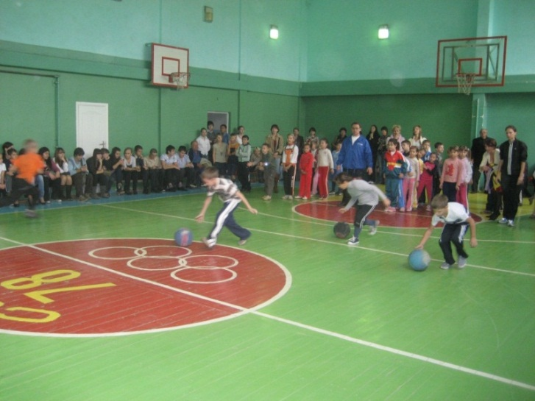
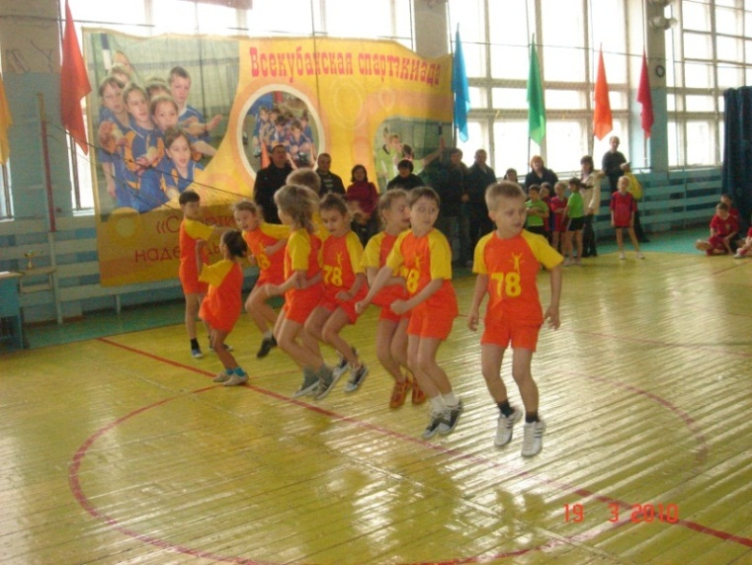
«Веселые старты»

Slide 13
Результативность и эффективность методической системы.
На уроках физической культуры 1 - 4 классов целесообразно применение средств и методов 3-х разделов программы: «легкая атлетика», «гимнастика», «спортивные игры», при условии комплексного решения образовательных, развивающих и воспитательных задач физического воспитания.

Slide 14
Результативность и эффективность методической системы.
2. При проведении уроков физическая культура необходимо:
по разделу – «гимнастика» - в основную или заключительную часть урока включать элементы спортивных игр;
по разделу - «легкая атлетика», в подготовительную и заключительную части необходимо включать средства и методы - «гимнастики»;
по разделу - «подвижные игры», в подготовительную и заключительную часть целесообразно включать элементы «легкой атлетики» и «гимнастики».

Slide 15
Результативность и эффективность методической системы.
Основным требованием к содержанию методики комплексных уроков физической культуры, является получение оздоровительного тренировочного эффекта (оптимальный пульсовой режим в основной части уроков в пределах 140-180 ударов в мин.)
4. Результаты мониторинга физического развития и физической подготовленности учащихся 1-4 классов 2010 - 2012 году подтвердили эффективность внедрения в практику МБОУ СОШ№78., комплексного использования различных видов программного материала на уроках физическая культура.

